Slide 1
Практична робота № 2
“Професії пов'язані з економічною діяльністю”

Slide 2

У всьому світі в найбільших фірмах, банках, страхових компаніях, в урядових органах і в будь-якому університеті чи школі бізнесу ви знайдете людей, на візитній картці яких буде написано "економіст". Що ж це за професія і чим займаються люди з такою кваліфікацією?

Slide 3

Економіка – наука, яка досліджує, як люди використовують наявні обмежені ресурси для за-доволення своїх необмежених потреб у життєвих благах.
Економіка – наука дуже конкретна, побудована на аналізі цифр і використанні різного роду методів розрахунків, іноді досить простих: чотири дії арифметики плюс ступеня, а іноді досить складних. Відповідно, людині, яка не любить працювати з цифрами і яку будь-які розрахунки приводять у смуток, краще до цієї професії не прагнути.

Slide 4

Ці різні економісти
Спектр економічних спеціальностей дійсно дуже широкий, через що, в економіці найрізноманітніші люди можуть знайти заняття до душі. Тому ВНЗ готують фахівців з економіки різного профілю.
Економічні спеціальності мають спільні риси і відмінності. Переважно, ці характеристики стосуються вимог до шкільної підготовки і особливостей мислення.

Slide 5


Основні економічні спеціальності:
Бухгалтер
Аудитор
Податковий інспектор
Економіст
Банківський співробітник
Інкасатор
Брокер і трейдер
Страховий агент

Slide 6

Бухгалтер
Бухгалтер (нім. buch — книга, halter — тримач) — спеціаліст фінансової галузі. Здійснює облік основних коштів, товарно-матеріальних цінностей, витрат, реалізації, розрахунків з постачальниками і замовниками на підприємстві.
Якості, необхідні для цієї професії
Вміння швидко і правильно рахувати;
терпіння;
витримка;
стійкість під час виконання одноманітної тривалої роботи;
відповідальність;
організованість;
уміння концентрувати увагу;
гарна пам’ять.

Slide 7

Основні обов’язки
Бухгалтер на будь-якому підприємстві займається веденням бухгалтерського обліку, складанням балансу, займається відносинами з Державною податковою інспекцією, а також позабюджетними фондами (пенсійним, соціальним, зайнятості, медичного страхування). Бухгалтер приймає і контролює первинну документацію, відбиває у бухгалтерській документації рух грошових коштів, нараховує заробітну плату, складає звітність.
На практиці підприємство або має спеціальний відділ, що займається бухгалтерськими операціями, — бухгалтерію, або укладає договір із сторонньою організацією на бухгалтерське обслуговування (аутсорсинг).
У різних галузях економіки бухгалтерський облік має свою специфіку.

Slide 8


Плюси
Мінуси
Попит на ринку праці;
зазвичай нормований робочий день;
можливість мати додатковий прибуток; стабільність;
розвиток самодисципліни, логічного мислення;
великий вибір ВНЗ,
які готують спеціалістів.
Часті зміни у законодавстві;
суперечливі положення законодавства;
помилки бухгалтера можуть призвести до відповідальності перед законом;
жорстко регламентована діяльність, відсутність творчості.

Slide 9

Аудитор
Аудитор — це ревізор, що здійснює перевірку діяльності компаній. Професія аудитора — одна з найбільш високооплачуваних у фінансовому світі, але вона належить і до найскладніших. Для цієї посади характерні значні вимоги, у тому числі необхідність постійно підвищувати свій професійний рівень.
Якості, необхідні для цієї професії
Аналітичне мислення;
гарна пам’ять;
уміння концентруватися;
усидливість;
схильність до роботи з цифрами і документами;
міцні нерви;
принциповість і порядність;
ціле спрямованість;
уміння працювати і в команді, і на
самоті;
наполегливість;
здатність до аналізу і систематизації
інформації;
відповідальність.

Slide 10

Основні обов’язки
Аудитор проводить внутрішній і зовнішній контроль, аналіз фінансової діяльності підприємств різних форм власності, оцінює достовірність звітності, законність здійснюваних операцій, дає рекомендації з попередження прорахунків і помилок у фінансовій діяльності, бере участь у розгляді позовів про неплатоспроможність підприємств, організацій. Професія аудитора будується на бездоганному знанні бухгалтерського обліку, саме тому вона вважається наступною сходинкою після посади головного бухгалтера.
Розрізняють внутрішніх і зовнішніх аудиторів. Залежно від специфіки розрізняються і їх функції.
Внутрішній аудитор є працівником тієї компанії, діяльність якої він перевіряє. Для зовнішнього аудитора клієнтом є організація, яка перевіряється і яка платить за його послуги.

Slide 11
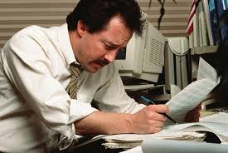

Плюси
Мінуси
Висока заробітна плата;
стабільний попит на ринку праці;
можливість самовдосконалення.
Постійні відрядження;
необхідність обробляти велику кіль-кість інформації;
неможливість припуститися помилки;
часті зміни в законодавстві.

Slide 12


Податковий інспектор
Податковий інспектор — це посадовець податкових органів, специфіка роботи якого — велика кількість фінансово-товарної інформації, відстежування змін у податковому законодавстві, постійна готовність до відряджень і виїзних перевірок.
Якості, необхідні для цієї професії
Аналітичні здібності;
концентрація і розподіл уваги;
емоційно-вольова стійкість;
сумлінність, чесність;
високий рівень відповідальності;
комунікативні здібності;
уважність;
усидливість;
здатність відстоювати свою точку зору;
стресостійкість;
вимогливість;
уміння швидко приймати рішення.

Slide 13


Основні обов’язки
Податковий інспектор займається перевірками різноманітних підприємств, звіряє дані бухгалтерської звітності та обліку, отримує роз’яснення платників податків й інших зобов’язаних осіб.
Плюси
Мінуси
Стабільність;
високий рівень оплати праці;
обов’язковий соціальний пакет;
постійний контакт з великою кількістю людей.
Великий обсяг інформації, особливо в період здачі податкової звітності;
постійні зміни податкового законодавства;
залежно від місця праці можливі часті відрядження.

Slide 14


Економіст
Економіст— це фахівець з ефективної економічної діяльності. Спеціальність «економіст» є суміжною для таких професій, як бухгалтер, маркетолог, фінансист, менеджер. Економісти затребувані скрізь, де потрібно планувати і розраховувати фінанси, де треба контролювати витрати коштів, аналізувати результати роботи підприємства і визначати рентабельність.
Якості, необхідні для цієї професії
Уміння аналізувати великий обсяг інформації;
гарна пам’ять;
висока концентрація уваги;
терпіння;
комунікабельність;
організаторські здібності;
стресостійкість.

Slide 15


Основні обов’язки
Економіст розробляє заходи щодо забезпечення режиму економії, підвищення ефективності робіт, виявлення резервів, попередження втрат і непродуктивних витрат, більш раціонального використання всіх видів ресурсів. Обов’язки економіста знаходяться на перетині бухобліку, фінансів і менеджменту. Конкретний список обов’язків залежить від специфіки роботи компанії, особливостей ведення бізнесу, розподілу функцій між відділами.
Плюси
Мінуси
Висока заробітна плата;
комфортні умови праці.
Потрібно тримати в голові великий обсяг інформації;
постійні нервові напруження.

Slide 16
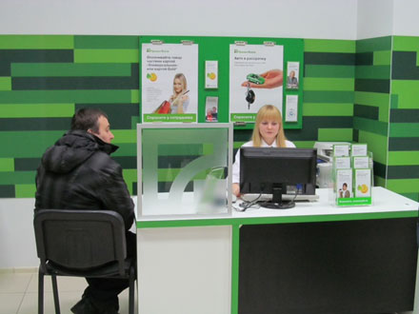
Банківський співробітник
Банківський співробітник — це посередник в кредитних операціях, платежах, який збирає вільний капітал і видає позики. Разом з інвестиційними, страховими та іншими кредитними установами банки утворюють кредитну систему будь-якої країни.
Якості, необхідні для цієї професії
Порядність,
максимальна відповідальність;
оперативність;
здатність швидко знаходити правильні рішення;
зібраність, чіткість під час виконання професійних обов’язків;
дисциплінованість;
заощадливість;
комунікабельність;
уважність;
уміння проводити зважену політику.

Slide 17
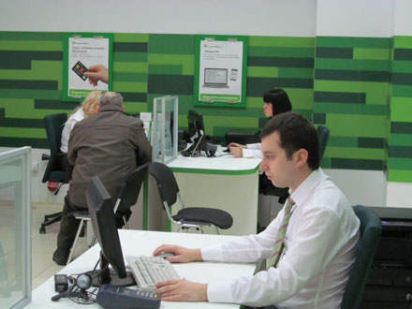
Основні обов’язки
Коло обов’язків банкіра залежить від посади, яку займає людина. Здебільшого це робота з клієнтами: обслуговування, консультування з різних питань, а також аналітична діяльність, планування, прогнозування.
Плюси
Мінуси
Висока зарплата;
соціальний пакет;
надійність і стабільність;
престижність;
постійний попит на ринку праці.
Монотонність (для якісного виконання повсякденної роботи потрібна висока концентрація і високий рівень уважності);
вузька спеціалізація;
висока відповідальність, яка покладається на кожного із співробітників банку;
чималі психологічні навантаження, що виникають, що виникають через постійну роботу з людьми;
робота передбачає жорсткий графік.

Slide 18
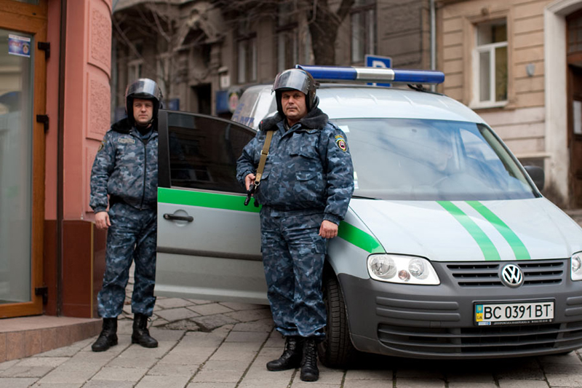
Інкасатор
Інкасатор — особа, що здійснює інкасацію грошової виручки та інших цінностей в організаціях — клієнтах банку. Оскільки гроші потрібно не тільки прийняти й оформити, але і доставити в банк у повній цілості, до бригади інкасаторів входять охоронці та водій. Сам інкасатор також повинен чудово володіти зброєю і методами оборони й захисту, мати відповідну ліцензію.
Якості, необхідні для цієї професії
Фізична витривалість;
чесність;
порядність;
відповідальність;
розвинена інтуїція;
гарна увага;
спостережливість;
оперативність;
здатність швидко знаходити
правильні рішення;
зібраність, чіткість під час
виконання професійних обов’язків;
дисциплінованість.

Slide 19
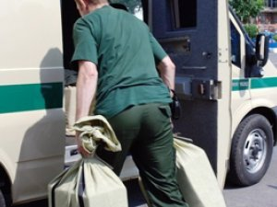
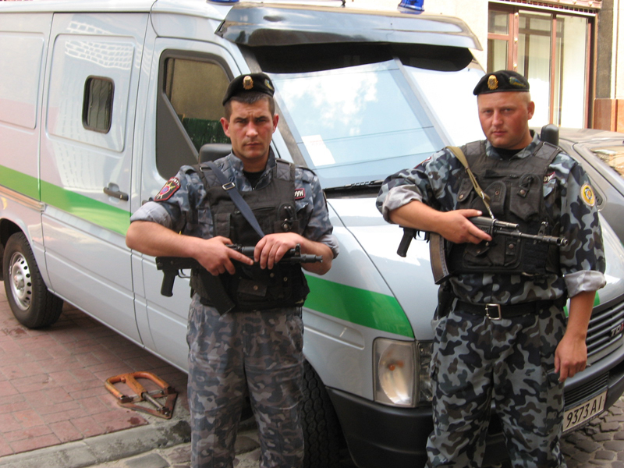
Основні обов’язки
В цілому професію інкасатора можна охарактеризувати досить просто. Він доставляє грошову готівку з банку в організації і навпаки. Під час виконання своїх обов’язків інкасатори зобов’язані забезпечити безпеку оточення та інших членів бригади і збереження цінностей, що перевозяться, а також перевіряти правильність оформлення супровідних документів; дотримуватися точного порядку інкасації і доставки цінностей. Інкасатори мають при собі вогнепальну зброю.
Робота інкасатора — одна з найважчих та ризикованих. У першу чергу, дається взнаки фізичне навантаження: часто доводиться перевозити важкі мішки з металевими грошима, золото, величезні упаковки з купюрами.
Інша складність роботи — психологічного плану. Працювати з великими сумами, маючи в руках вогнепальну зброю, можуть не всі.

Slide 20
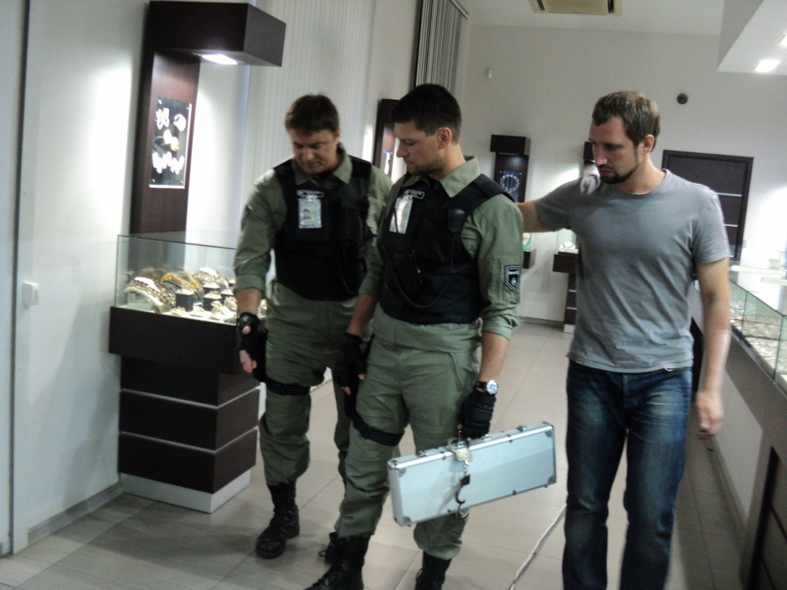
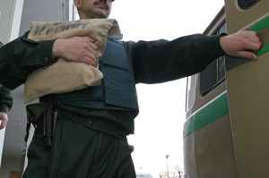
Плюси
Мінуси
Попит на ринку праці;
можливість навчитися користуватися зброєю, підвищити свою спортивну підготовку;
дозвіл на носіння зброї.
Підвищений ризик для життя;
фізично важка робота.

Slide 21

Брокер і трейдер
Трейдер — біржевий торговець. Зазвичай ідеться про торгівлю цінни ми паперами (акціями, облігаціями, ф’ючерсами, опціонами) на фондовій біржі. Трейдерами також називають торговців на валютному (форекс) і товарному ринках.
Брокер — юридична або фізична особа, що виконує посередницькі функції між продавцем і покупцем, між страховиком і страхувальником (страховий брокер), між судновласником і фрахтувальником. Брокер отримує винагороду у вигляді комісійних.
Головне розрізнення між брокером і трейдером у тому, що лише брокер може здійснювати операції на фондовій біржі.

Slide 22
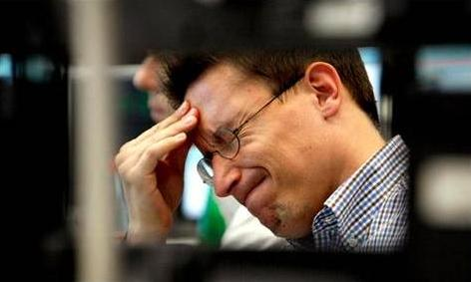
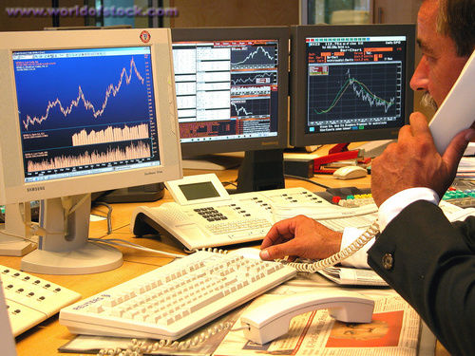
Якості, необхідні для цієї професії
Психічна стійкість;
урівноваженість;
бажання ризикувати;
відповідальність;
передбачливість;
рішучість;
здатність організовувати свою діяльність в умовах великого потоку інформації і різноманітності поставлених завдань;
аналітичне оперативне мислення;
здатність запам’ятовувати на тривалий термін великі обсяги інформації;
уміння чітко і коротко формулювати інформацію;
комунікативні здібності.

Slide 23
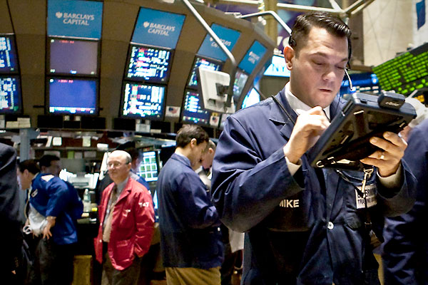

Основні обов’язки
Безпосередня робота трейдера — аналіз ситуації на ринку та укладання угод.
Брокер на ринку цінних паперів — торговельний представник, юридична особа, професійний учасник ринку цінних паперів, що має право здійснювати операції з цінними паперами за дорученням клієнта і за його рахунок.
Робота працівника брокерської компанії в основному полягає в тому, що в біржових торгах він безпосередньо представляє інтереси клієнтів (незалежних трейдерів), тобто за їх дорученням він виставляє заявки на купівлю або продаж того чи іншого фінансового інструменту (боргові зобов’язання, акції, ф’ючерсні контракти, валюту) за певною ціною і здійснює угоди з іншими брокерами або з біржею залежно від типу інструменту і від торговельної системи.

Slide 24
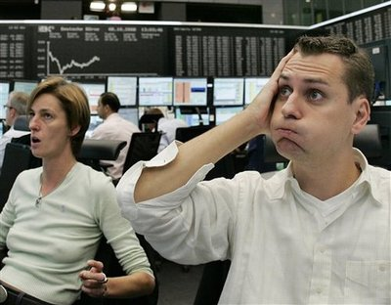
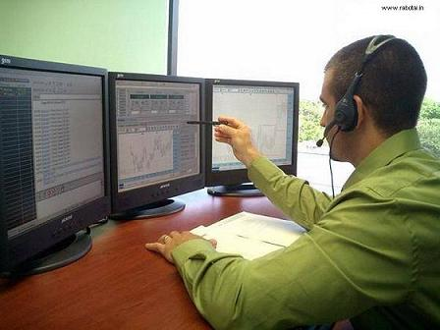

Плюси
Мінуси
Високий прибуток;
необмежене кар’єрне зростання;
практично повна незалежність від керівництва.
Високий ризик;
психічні навантаження, стреси;
швидкий темп роботи;
відсутність вільного часу.

Slide 25


Страховий агент
Страховий агент — громадянин або юридична особа, що діє від імені та за дорученням страховика і виконує частину його страхової діяльності (укладення договорів страхування, одержання страхових платежів, виконання робіт, пов’язаних із виплатами страхових сум і страхового відшкодування). Він є представником страховика і діє в його інтересах за комісійну винагороду на підставі договору зі страховиком. Найпоширенішим у нашій країні є тип страхових агентів-фізичних осіб, що працюють у тій чи іншій страховій компанії. Робота страхового агента полягає в пошуку клієнтів і укладанні з ними договорів страхування.

Slide 26


Якості, необхідні для цієї професії
Адекватна самооцінка;
організованість;
самодисципліна;
передбачливість;
емоційна урівноваженість, витримка;
здатність аргументовано обстоювати
свою думку;
прагнення до професіональної досконалості;
упевненість у собі;
педантичність, увага до деталей;
аналітичне мислення, оперативність мислення, стратегічне мислення, пам’ять на умовні позначення (знаки, символи, плани, схеми, графіки), пам’ять на цифри, дати;
уміння зрозуміти потребу клієнта і знайти
підхід до нього;
знання ділової усної та письмової мови;
стресостійкість;
чесність і порядність.

Slide 27


Основні обов’язки
Агент є представником страхової компанії, він працює з фізичними особами або організаціями. В принципі, робота представника страховика нагадує обов’язки менеджера з продажу. Відмінність одна: до «товару» агента не можна доторкнутися, він пропонує людям спокій і впевненість у завтрашньому дні.
Головні якості для роботи на цій посаді — знання психології і здатність переконувати.

Slide 28


Плюси
Мінуси
Можливість заробляти стільки, скільки самі зможете;
розвиток комунікативних здібностей.
Ненормований робочий день;
зарплата часто залежить від кількості угод;
часто потрібно пересуватися містом у пошуках клієнтів — фізичне навантаження.

Slide 29

Висновок
Вибір професії – важлива ланка у життєвому та професійному становленні людини. Саме вона надає можливість реалізувати себе як особистість.
Обираючи майбутню професію, кожна молода людина повинна чітко, усвідомлено й самокритично визначитись, якою їй потрібно бути, щоб оволодіти певною професією.
Щодо мене, то пройшовши тест по визначенню професійної орієнтації, він показав, що мені близькі професії пов'язані з економічною діяльністю, в чому я і переконався.
Спектр економічних спеціальностей дуже широкий, через що, я остаточно ще не обрав майбутню професією.

